Slide 1
树形dp

Slide 2
目录
基础应用——子树和
基础应用——直径
覆盖类问题
树上背包问题

Slide 3
简述

Slide 4
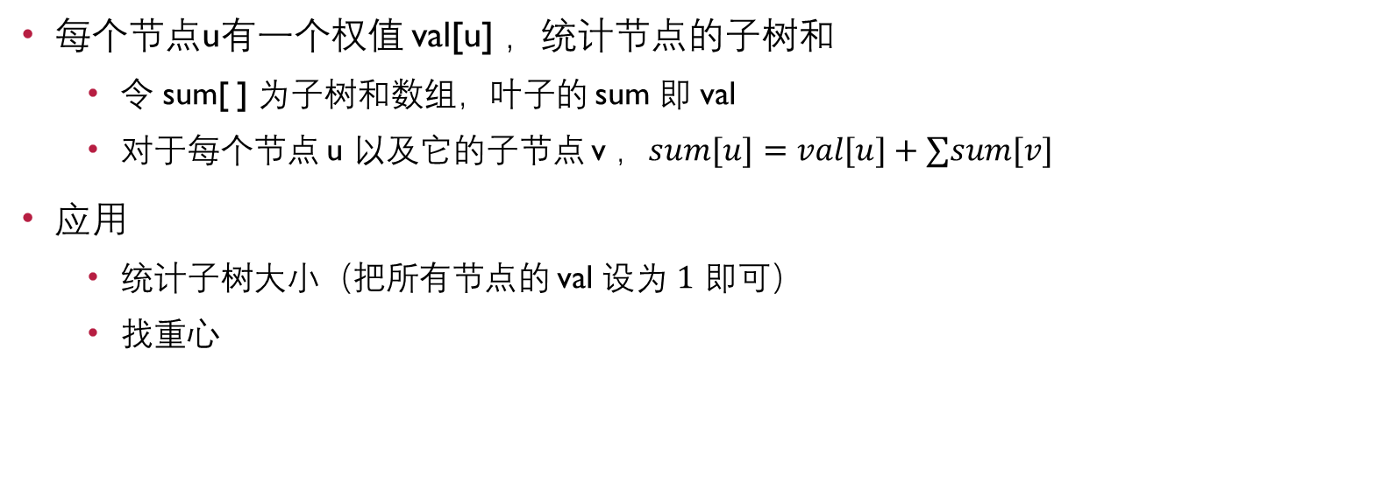
基础应用——子树和
每个节点u有一个权值 val[u] ，统计节点的子树和
令 sum[ ] 为子树和数组，叶子的 sum 即 val
对于每个节点 u 以及它的子节点 v ，$sum[u]=val[u]+∑sum[v]$
应用
统计子树大小（把所有节点的 val 设为 $1$ 即可）
找重心

Slide 5

Codeforces 686D - kay and snowflake
给出一棵 n 个节点的有根树，有 q 个询问
每次询问以编号 $v_{i}$ 为根的子树的重心
数据范围：$n≤3∗{10}^{5}, q≤3∗{10}^{5}$

Slide 6
Codeforces 686D - kay and snowflake
暴力：
如果询问次数较少，每询问一次就找一次重心
多次询问？
重心的性质
把两棵树连接起来，新树的重心在原来两棵树的重心连线上
一棵树添加（或删除）一个节点，重心最多只移动一条边的距离

Slide 7
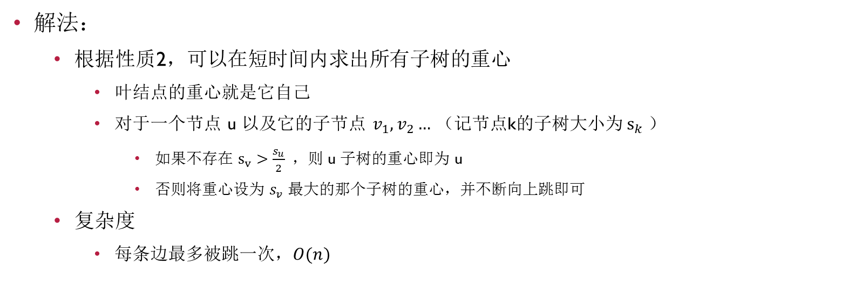
Codeforces 686D - kay and snowflake
解法：
根据性质2，可以在短时间内求出所有子树的重心
叶结点的重心就是它自己
对于一个节点 u 以及它的子节点 $v_{1},v_{2}…$ （记节点k的子树大小为$s_{k}$）
如果不存在 $s_{v}>\frac{s_{u}}{2}$，则 u 子树的重心即为 u
否则将重心设为 $s_{v}$ 最大的那个子树的重心，并不断向上跳即可
复杂度
每条边最多被跳一次，$O(n)$

Slide 8

Luogu P1122 – 最大子树和
给出一棵 n 个节点的无根树，每个节点有一个权值$t_{i}$（可能为负）。
要求保留树上一个连通块，使得留下的权值和最大
数据范围：$n≤16000$，答案在 int 范围内

Slide 9
Luogu P1122 – 最大子树和
解法：
无根树中选择连通块，任意定一个根对答案是没有影响的
考虑到最优策略中，每个子树都是最优决策，所以具有最优子结构
可以使用dp

Slide 10
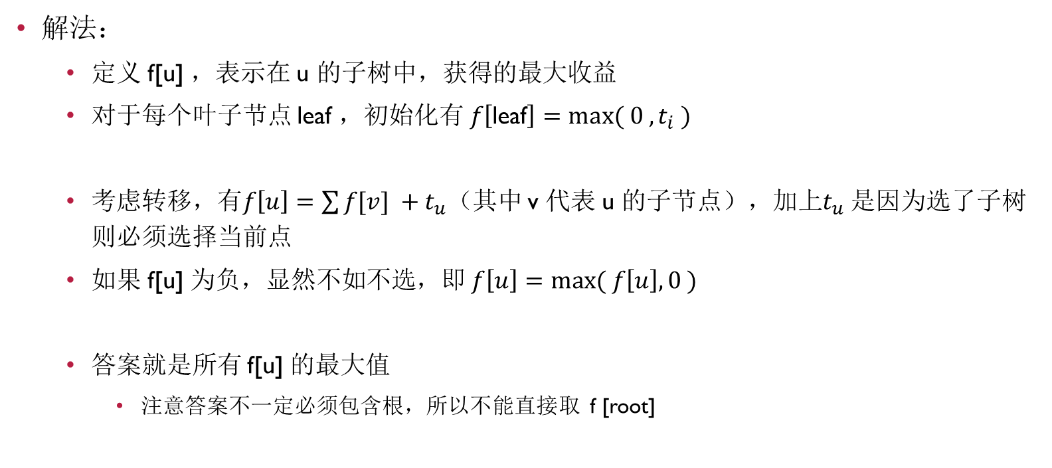
Luogu P1122 – 最大子树和
解法：
定义 f[u] ，表示在 u 的子树中，获得的最大收益
对于每个叶子节点 leaf ，初始化有 $f\left[\text{leaf}\right]=max⁡( 0 , t_{i} )$
考虑转移，有$f\left[u\right]=\sum{f[v]} +t_{u}$（其中 v 代表 u 的子节点），加上$t_{u}$ 是因为选了子树则必须选择当前点
如果 f[u] 为负，显然不如不选，即 $f\left[u\right]=max⁡( f\left[u\right],0 )$
答案就是所有 f[u] 的最大值
注意答案不一定必须包含根，所以不能直接取 f [root]

Slide 11
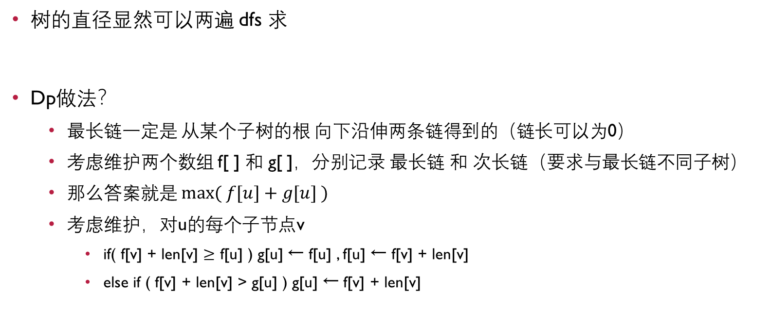
基础应用——树的直径
树的直径显然可以两遍 dfs 求
Dp做法？
最长链一定是 从某个子树的根 向下沿伸两条链得到的（链长可以为0）
考虑维护两个数组 f[ ] 和 g[ ]，分别记录 最长链 和 次长链（要求与最长链不同子树）
那么答案就是 $max⁡( f[u]+g[u] )$
考虑维护，对u的每个子节点v
if( f[v] + len[v] $≥$ f[u] ) g[u] ← f[u] , f[u] ← f[v] + len[v]
else if ( f[v] + len[v] > g[u] ) g[u] ← f[v] + len[v]

Slide 12
覆盖类问题
相邻点选择限制（例：独立集）
相邻点覆盖限制（例：覆盖集，支配集）
链覆盖限制
前两种其实有贪心做法，不过dp更易于理解

Slide 13

BZOJ1907 - 树的路径覆盖
给出一个 n 个节点的无根树，求出树的最小链覆盖
要求 不同的链 不能有公共点
数据范围：
$t$ 组数据，$t≤10$
对于每组数据，$n≤1∗{10}^{4}$

Slide 14
BZOJ1907 - 树的路径覆盖
解法：
可以发现，如果直接通过搜索的方式找链是非常麻烦的，而且还要求最优
尝试按照一定的次序寻找答案
任意定根，答案不变
对于一棵以 u 为根的子树，u 只有两种情况
链的拐点（u与两个子节点相连）
链的端点（u自成一条链 或 与一个子节点相连）
从子节点的信息 可以得出 当前子树的信息
可以使用dp

Slide 15
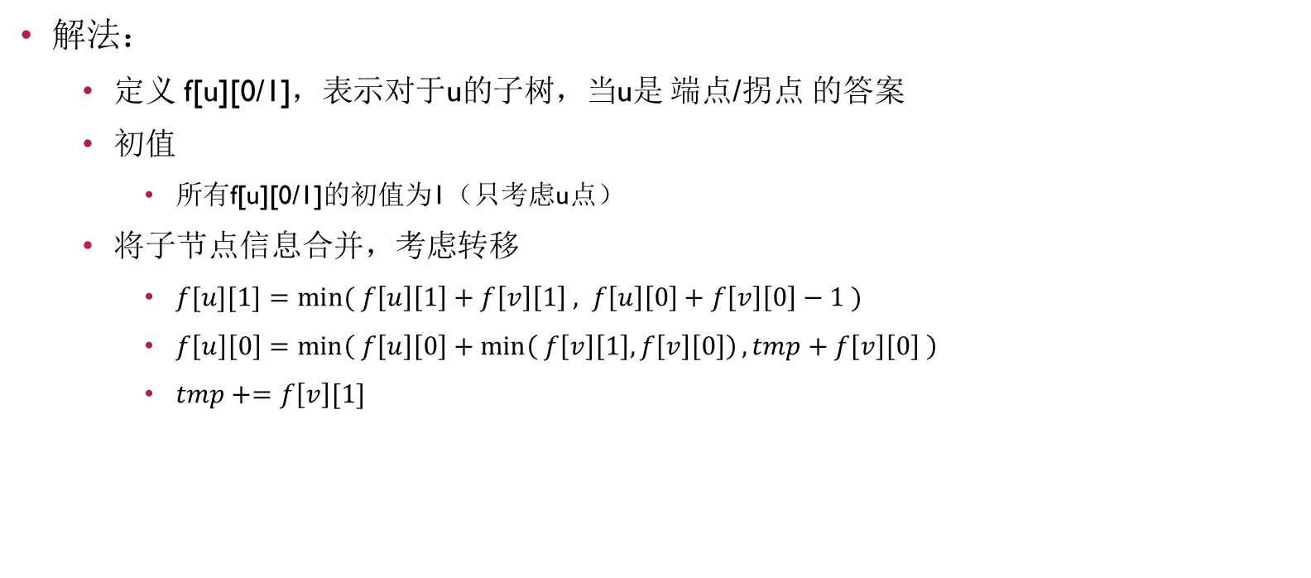
BZOJ1907 - 树的路径覆盖
解法：
定义 f[u][0/1]，表示对于u的子树，当u是 端点/拐点 的答案
初值
所有f[u][0/1]的初值为1（只考虑u点）
将子节点信息合并，考虑转移
$f[u][1]=min⁡( f\left[u\right]\left[1\right]+f\left[v\right]\left[1\right] , f\left[u\right]\left[0\right]+f\left[v\right]\left[0\right]−1 )$
$f\left[u\right]\left[0\right]=\min\left( f\left[u\right]\left[0\right]+\min\left( f\left[v\right]\left[1\right], f\left[v\right]\left[0\right]\right), tmp+f\left[v\right]\left[0\right] \right)$
$tmp+=f\left[v\right][1]$

Slide 16
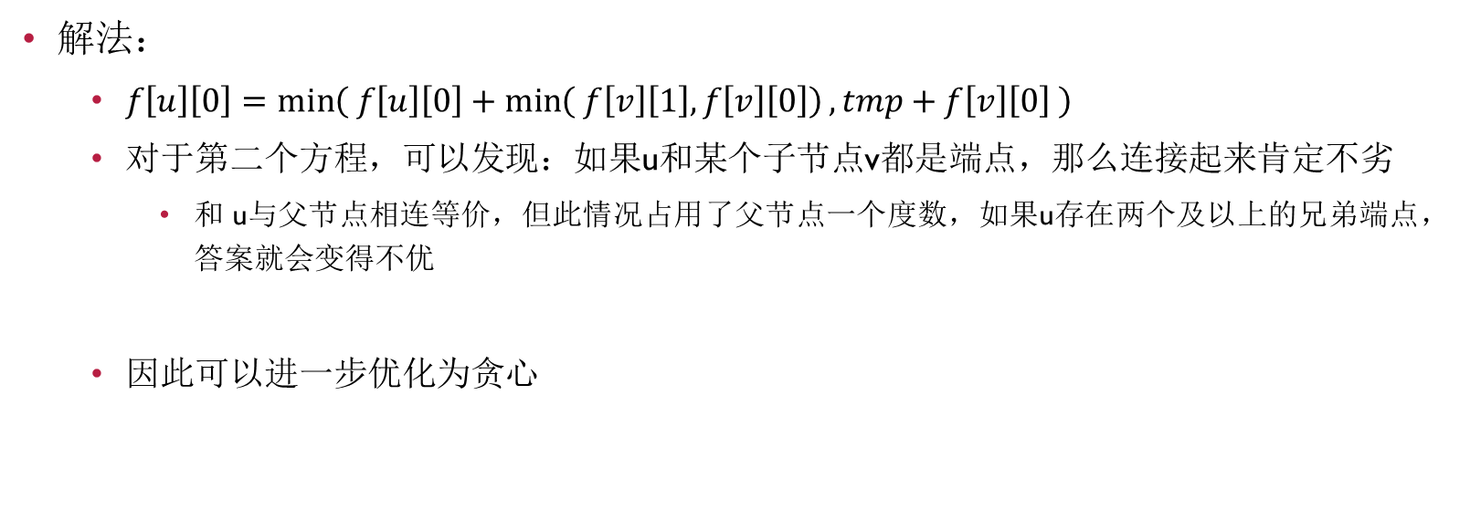
BZOJ1907 - 树的路径覆盖
解法：
$f\left[u\right]\left[0\right]=\min\left( f\left[u\right]\left[0\right]+\min\left( f\left[v\right]\left[1\right], f\left[v\right]\left[0\right]\right), tmp+f\left[v\right]\left[0\right] \right)$
对于第二个方程，可以发现：如果u和某个子节点v都是端点，那么连接起来肯定不劣
和 u与父节点相连等价，但此情况占用了父节点一个度数，如果u存在两个及以上的兄弟端点，答案就会变得不优
因此可以进一步优化为贪心

Slide 17
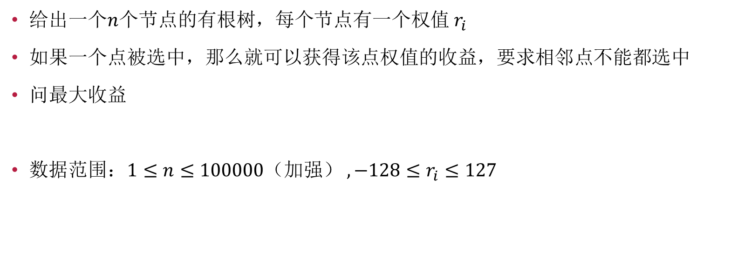
Luogu P1352 - 没有上司的舞会
给出一个$n$个节点的有根树，每个节点有一个权值$r_{i}$
如果一个点被选中，那么就可以获得该点权值的收益，要求相邻点不能都选中
问最大收益
数据范围：$1≤n≤100000（加强） , −128≤r_{i}≤127$

Slide 18
Luogu P1352 - 没有上司的舞会
解法：
设根节点为root
不难发现，只考虑父亲对儿子的限制 可以包含所有情况
考虑如何用子节点的信息f[v]来推算f[u]
状态信息还需要包括：某个节点是否被选
不知道点的选择状态则无法转移

Slide 19
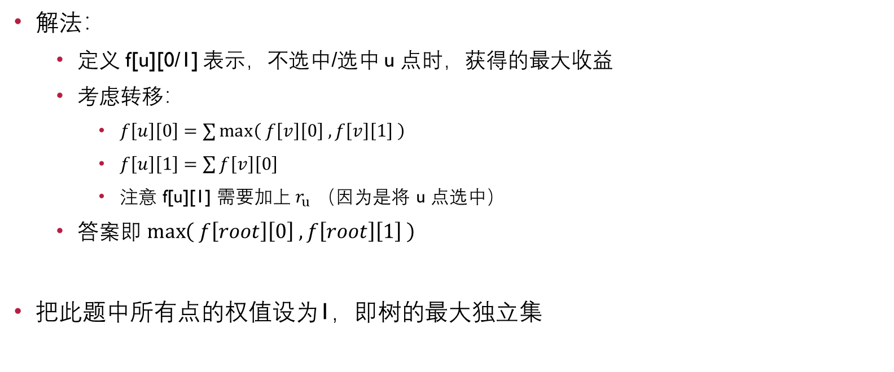
Luogu P1352 - 没有上司的舞会
解法：
定义 f[u][0/1] 表示，不选中/选中 u 点时，获得的最大收益
考虑转移：
$f\left[u\right]\left[0\right]=∑{\max\left( f\left[v\right]\left[0\right] , f\left[v\right]\left[1\right] \right)}$
$f\left[u\right]\left[1\right]=\sum{f\left[v\right]\left[0\right]}$
注意 f[u][1] 需要加上$r_{u}$ （因为是将 u 点选中）
答案即 $\max\left( f\left[root\right]\left[0\right] , f\left[root\right]\left[1\right] \right)$
把此题中所有点的权值设为1，即树的最大独立集

Slide 20
[ZJOI2008]骑士
（BZOJ1040）简单基环树dp

Slide 21
树形背包

Slide 22
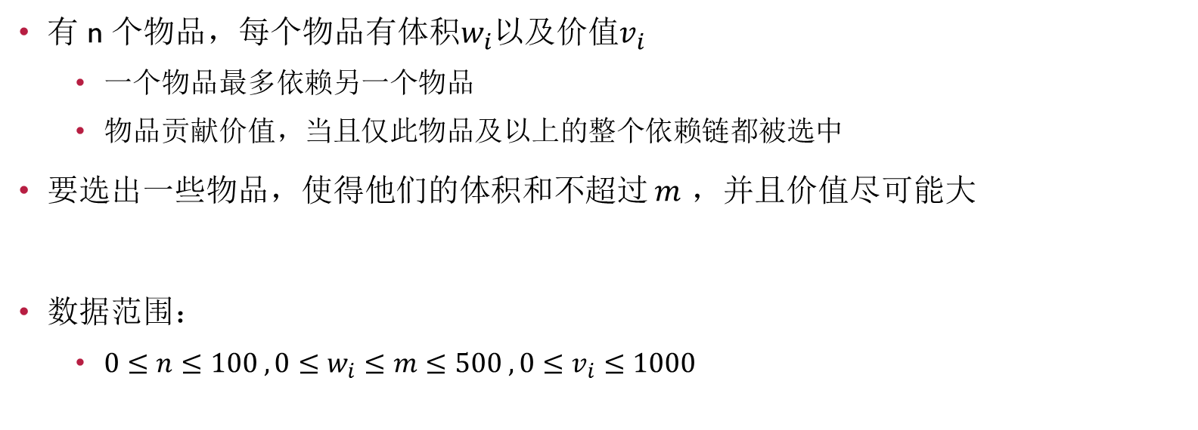
[HAOI2010]软件安装
有 n 个物品，每个物品有体积$w_{i}$以及价值$v_{i}$
一个物品最多依赖另一个物品
物品贡献价值，当且仅此物品及以上的整个依赖链都被选中
要选出一些物品，使得他们的体积和不超过 $m$ ，并且价值尽可能大
数据范围：
$0≤n≤100 , 0≤w_{i}≤m≤500 , 0≤v_{i}≤1000$

Slide 23
[HAOI2010]软件安装
解法：
这是一道典型的树上背包问题
不妨定义 f[i][j] 表示在以i号节点为根的子树中，选择体积和为j的物品，得到的最大价值
考虑如何转移
树上背包与普通背包略有不同
每个节点都是一个泛化物品（即分配不同体积可能得到不同价值）
不过大体是类似的

Slide 24
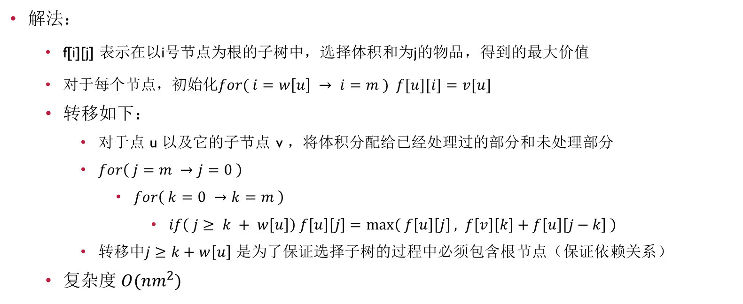
[HAOI2010]软件安装
解法：
f[i][j] 表示在以i号节点为根的子树中，选择体积和为j的物品，得到的最大价值
对于每个节点，初始化$for( i=w\left[u\right] → i=m ) f[u][i]=v[u]$
转移如下：
对于点 u 以及它的子节点 v ，将体积分配给已经处理过的部分和未处理部分
$for\left( j=m →j=0 \right)$
$for\left( k=0 →k=m \right)$
$if\left( j≥ k + w\left[u\right]\right) f\left[u\right]\left[j\right]=\max\left( f\left[u\right]\left[j\right] , f\left[v\right]\left[k\right]+f\left[u\right]\left[j−k\right] \right)$
转移中$j≥k+w\left[u\right]$ 是为了保证选择子树的过程中必须包含根节点（保证依赖关系）
复杂度 $O({nm}^{2})$

Slide 25
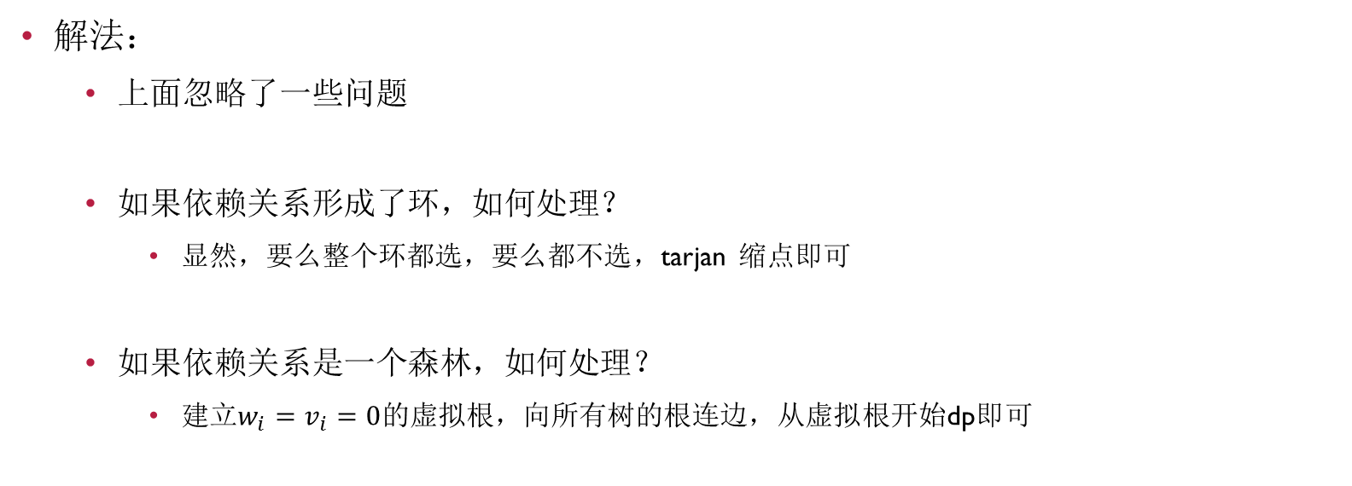
[HAOI2010]软件安装
解法：
上面忽略了一些问题
如果依赖关系形成了环，如何处理？
显然，要么整个环都选，要么都不选，tarjan 缩点即可
如果依赖关系是一个森林，如何处理？
建立$w_{i}=v_{i}=0$的虚拟根，向所有树的根连边，从虚拟根开始dp即可

Slide 26
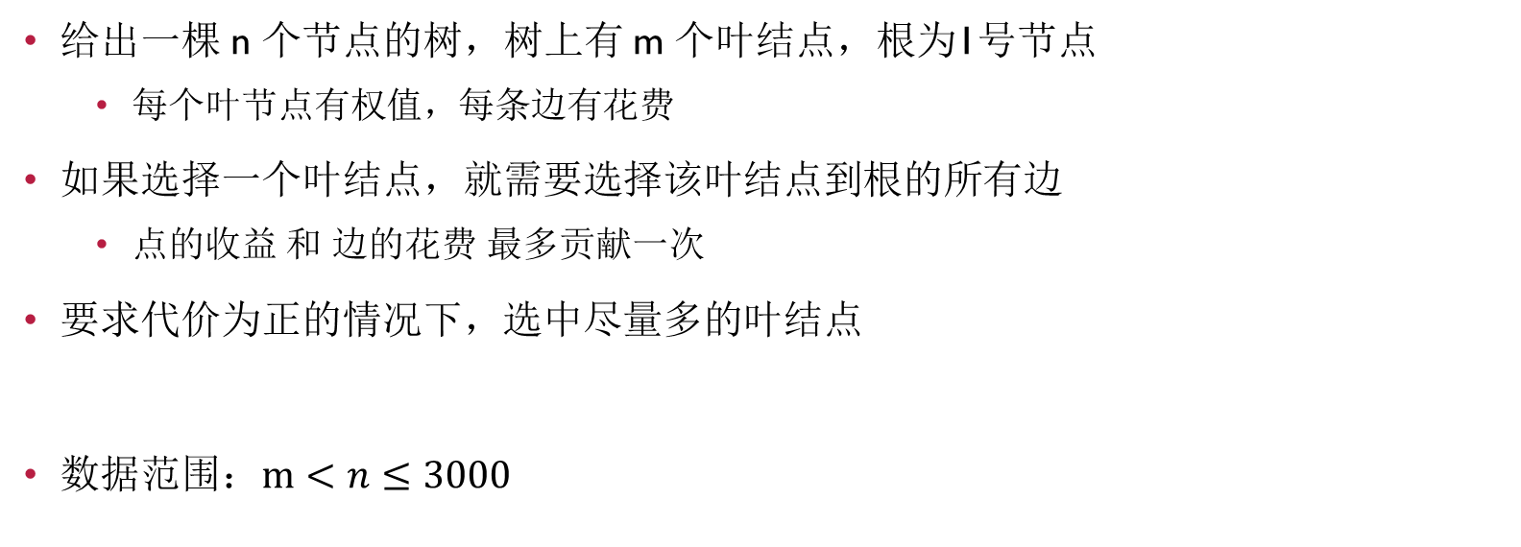
Luogu P1273 - 有线电视网
给出一棵 n 个节点的树，树上有 m 个叶结点，根为1号节点
每个叶节点有权值，每条边有花费
如果选择一个叶结点，就需要选择该叶结点到根的所有边
点的收益 和 边的花费 最多贡献一次
要求代价为正的情况下，选中尽量多的叶结点
数据范围：$m<n≤3000$

Slide 27
Luogu P1273 - 有线电视网
解法：
此题存在资源分配限制，同时要求选中最多叶结点
根据前一题的经验，我们仍然尝试使用dp解决这个问题
定义状态 f[i][j] 表示在i的子树花费j元，选中叶结点个数的最大值
是否可行？
代价&收益 均不确定范围，第二维不知道大小

Slide 28
Luogu P1273 - 有线电视网
解法：
注意到，叶结点少于 n (3000)个
可以把dp中的节点数和花费换一个位置
把节点数放进状态，把花费最优化
定义 f[i][j] 表示在i的子树选j个叶节点，最大收益是多少
剩下的部分就和上题相似
计算节点的dp值，将处理过的子节点信息 与 新加入的子节点信息合并即可

Slide 29
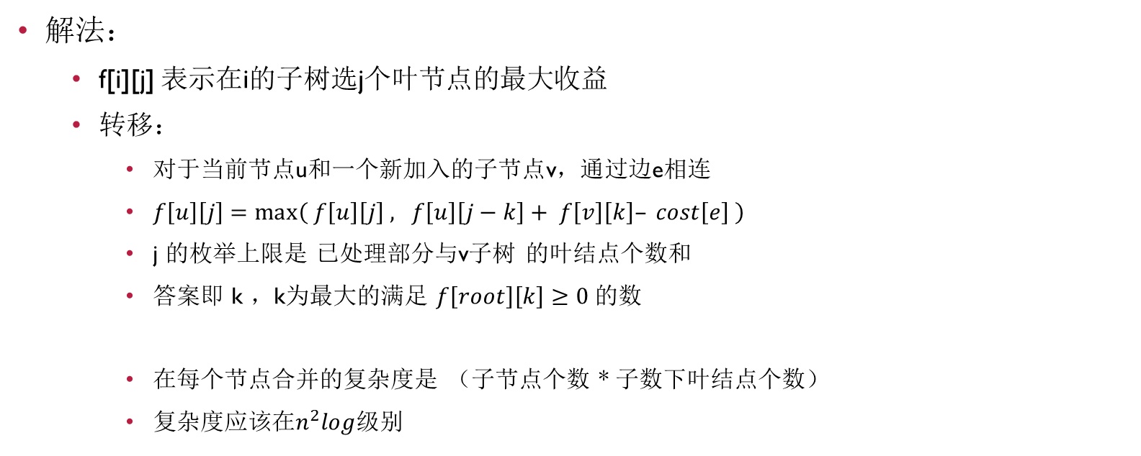
Luogu P1273 - 有线电视网
解法：
f[i][j] 表示在i的子树选j个叶节点的最大收益
转移：
对于当前节点u和一个新加入的子节点v，通过边e相连
$f\left[u\right]\left[j\right]=\max\left( f\left[u\right]\left[j\right] , f\left[u\right]\left[j−k\right]+ f\left[v\right]\left[k\right]– cost\left[e\right] \right)$
j 的枚举上限是 已处理部分与v子树 的叶结点个数和
答案即 k ，k为最大的满足 $f\left[root\right]\left[k\right]≥0$的数
在每个节点合并的复杂度是 （子节点个数 * 子数下叶结点个数）
复杂度应该在$n^{2}log$级别

Slide 30
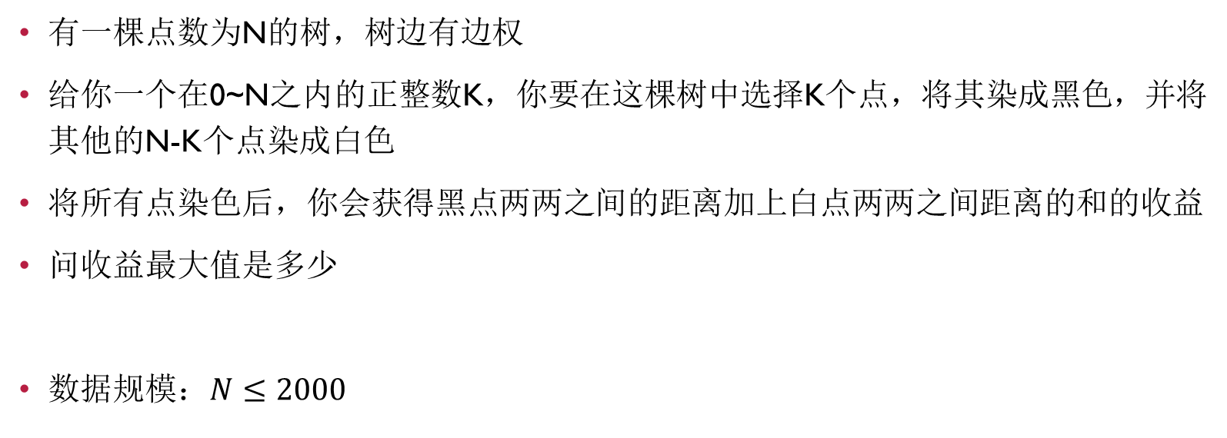
[HAOI2015]树上染色
有一棵点数为N的树，树边有边权
给你一个在0~N之内的正整数K，你要在这棵树中选择K个点，将其染成黑色，并将其他的N-K个点染成白色
将所有点染色后，你会获得黑点两两之间的距离加上白点两两之间距离的和的收益
问收益最大值是多少
数据规模：$N≤2000$

Slide 31
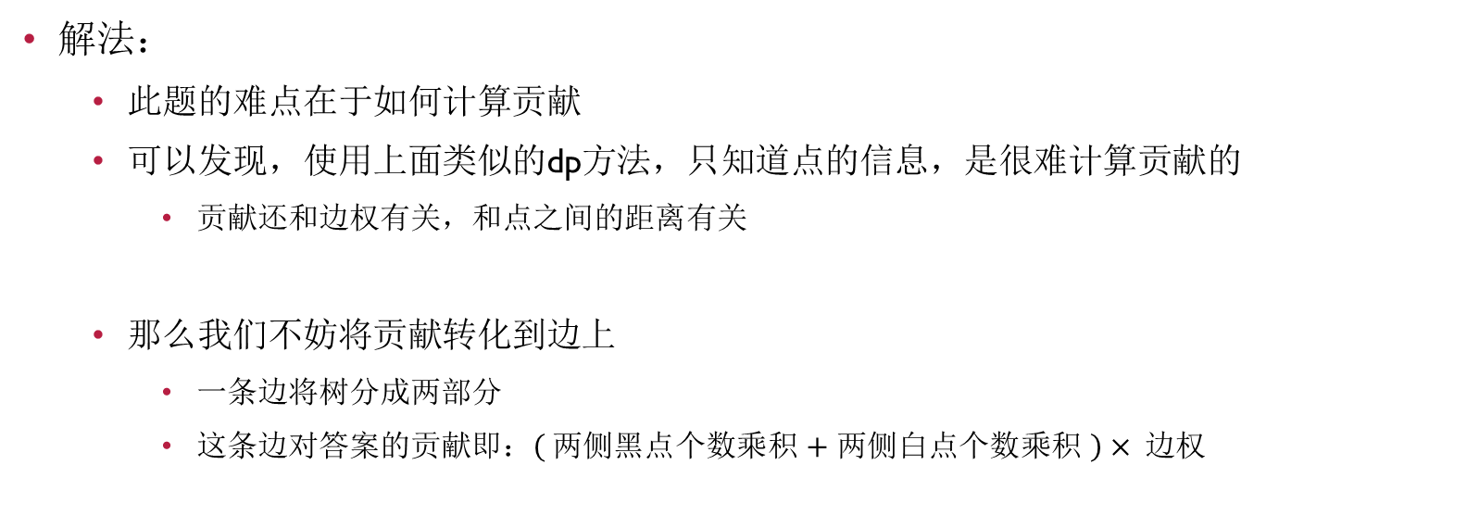
[HAOI2015]树上染色
解法：
此题的难点在于如何计算贡献
可以发现，使用上面类似的dp方法，只知道点的信息，是很难计算贡献的
贡献还和边权有关，和点之间的距离有关
那么我们不妨将贡献转化到边上
一条边将树分成两部分
这条边对答案的贡献即：$\left( 两侧黑点个数乘积+两侧白点个数乘积 \right)× 边权$

Slide 32
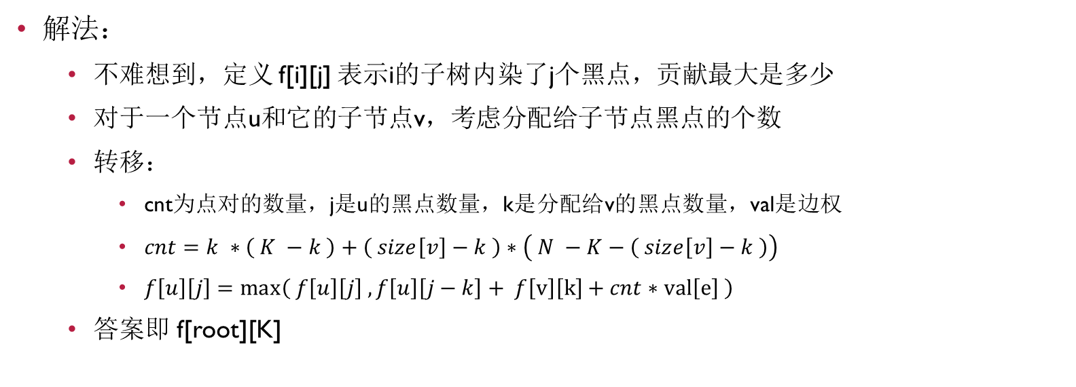
[HAOI2015]树上染色
解法：
不难想到，定义 f[i][j] 表示i的子树内染了j个黑点，贡献最大是多少
对于一个节点u和它的子节点v，考虑分配给子节点黑点的个数
转移：
cnt为点对的数量，j是u的黑点数量，k是分配给v的黑点数量，val是边权
$cnt=k ∗\left( K −k \right)+\left( size\left[v\right]−k \right)∗\left( N −K−\left( size\left[v\right]−k \right)\right)$
$f\left[u\right]\left[j\right]=\max\left( f\left[u\right]\left[j\right] , f\left[u\right]\left[j−k\right]+ f\left[v\right]\left[k\right]+cnt∗val\left[e\right] \right)$
答案即 f[root][K]

Slide 33
其他
https://blog.csdn.net/Clove_unique/article/details/53195082
[BZOJ4446]-[Scoi2015]小凸玩密室
[BZOJ]4726 [POI2017] Sabota
树上期望类型

